Slide 1
İzmir Üye Toplantısı
23 Ekim 2014

Slide 2
İZMİR ÜYE TOPLANTISI
15:30 – 16:00 | Kayıt
16:00 – 16:15 | TAYSAD Faaliyetleri
16:30 – 16:50 | Açılış Konuşması
 | Alper Kanca
 | TAYSAD Yönetim Kurulu Başkan Vekili
16:50 – 17:45 | HORIZON 2020
 | Serhat Melik
 | TÜBİTAK Horizon 2020 Ülke Temsilcisi
17:45 – 18:00 | Ara
18:00 – 18:45 | Özel Konuşmacı
 | Semra Sevinç
 | Sürdürülebilirlik Akademisi Yönetim Kurulu Üyesi
18:45 – 19:00 | Soru-Cevap
19:00 – 21:00 | Akşam Yemeği

Slide 3
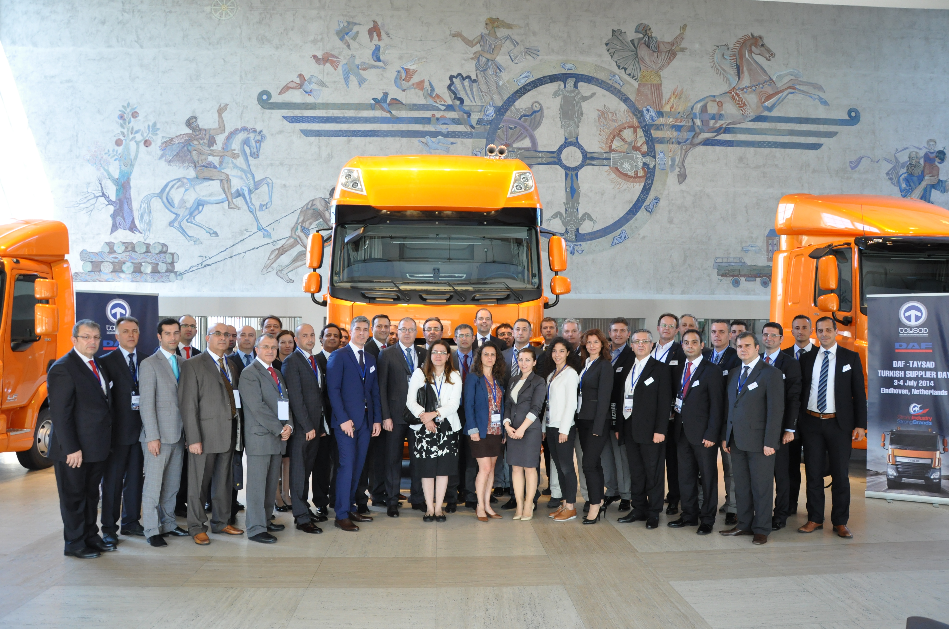
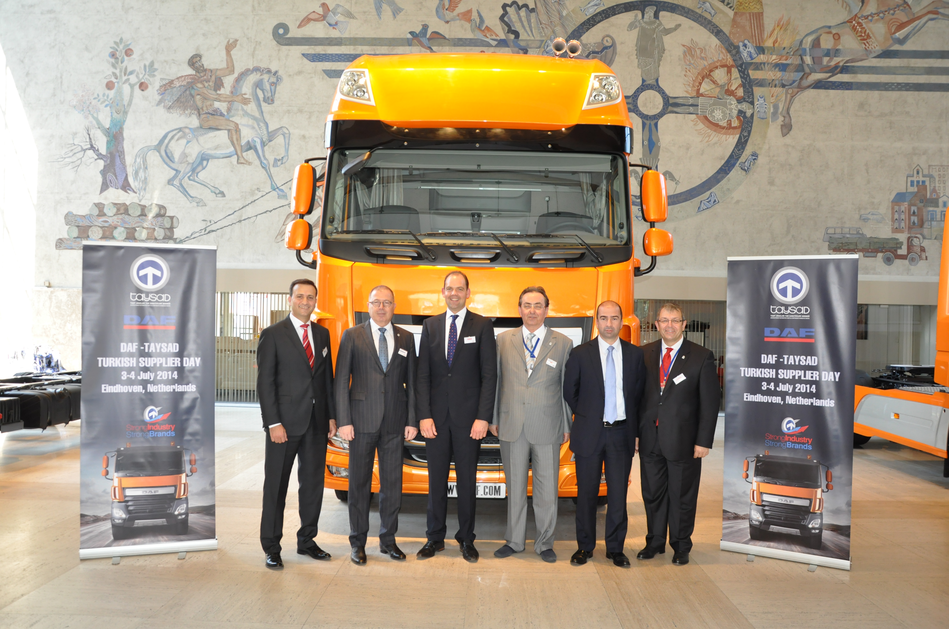
TEDARİKÇİ GÜNLERİ
TAYSAD
3

Slide 4
TEDARİKÇİ GÜNLERİc
KALUGA FABRİKA ZİYARETİ
01- 03 Aralık 2014
TAYSAD
4

Slide 5
ÇALIŞAN MEMNUNİYET ANKETİ
stratejİKa Çalışan Memnuniyet Anketi
Projenin amacı:
Çalışanların kuruma bağlılık düzeylerinin ölçümlenmesi
İyileştirilmesi gereken konuların tespit edilmesi,
Aktivite planlarının oluşturulması
Yöntem:
Beyaz ve/veya Mavi Yaka ile katılımcı
Online
Yüzyüze Görüşmeler ile anket

Slide 6
stratejİKa Çalışan Memnuniyet Anketi Uygulama Süreci
ÇMA
UYGULAMASI
(ONLINE veya
DANIŞMANLARIN
GÖZETİMİNDE
MANUEL
DOLDURUM)
ÇMA
HAZIRLANMASI
(TAYSAD geneline
veya
ŞİRKETE özgü)
ANKET BASIMI
veya
ONLINE SİSTEME
SORULARIN GİRİLMESİ
ANALİZ
ve
RAPORLAMA

Slide 7
Ready to go global?
Türk Otomotiv Tedarik Sanayi için Almanya, Rusya ve Çin’deki Fırsatlar…

Slide 8
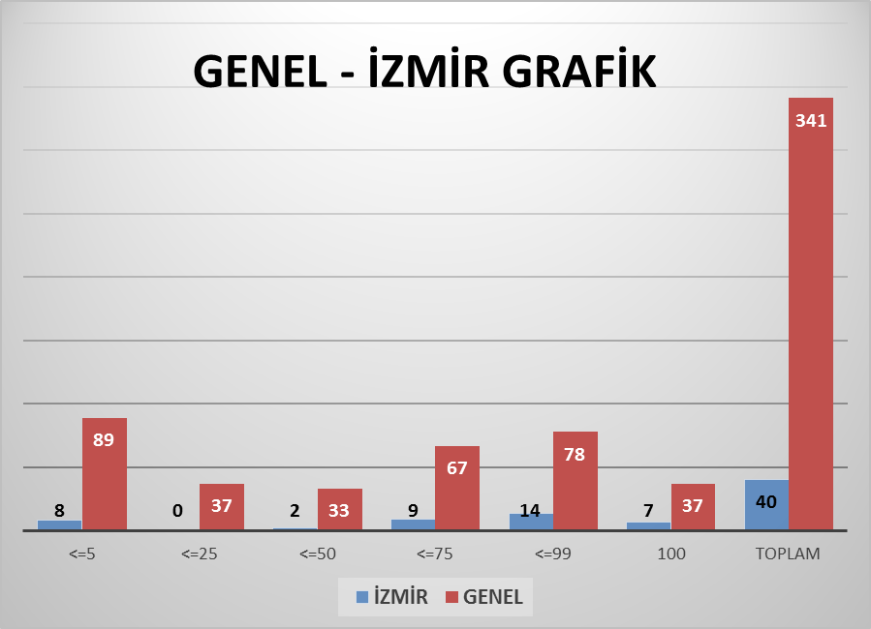

Slide 9
VERİ GİRİŞ ORANLARI
>%75
Firma | Firma Yüzde
CMS JANT VE MAKİNA SAN. A.Ş. | 100
ELBA BASINÇLI DÖKÜM SAN. A.Ş. | 100
HAYES LEMMERZ İNCİ JANT SAN. A.Ş. | 100
HAYES LEMMERZ JANTAŞ JANT SAN. VE TİC. A.Ş. | 100
NESAN OTOMOTİV SAN. TİC. LTD. ŞTİ. | 100
NORM CİVATA SAN. VE TİC. A.Ş. | 100
OLGUNÇELİK SAN. VE TİC. A.Ş. | 100
CEVHER DÖKÜM SAN. A.Ş. | 96
İNCİ AKÜ SAN. VE TİC. A.Ş. | 91
SARIGÖZOĞLU HİDROLİK MAKİNA VE KALIP SAN. TİC. A.Ş. | 91
SİSMAK OTOMOTİV SAN. VE TİC. A.Ş. | 91
DÖNMEZ DEBRİYAJ SAN. VE TİC. A.Ş. | 87
EGE FREN SAN. VE TİC. A.Ş. | 87
KANSAİ ALTAN BOYA SANAYİ VE TİC. A.Ş. | 87
TOKEZ YAĞ KEÇELERİ SAN. VE TİC. A.Ş. | 87
ZF LEMFÖRDER AKS MODÜLLERİ SAN. VE TİC. A.Ş. | 87
EREN FREN VE DEBRİYAJ BALATALARI SAN. VE TİC. LTD. ŞTİ. | 83
MEBANT İZOLASYON VE BANT SAN. A.Ş. | 83
SÜPERPAR OTOMOTİV SAN. VE TİC. A.Ş. | 83
GATES POWERTRAIN PLASTİK METAL VE MAKİNE SAN. VE TİC. LTD. ŞTİ. | 78
SENTEZ OTOMOTİV SAN. VE TİC. LTD. ŞTİ. | 78

Slide 10
VERİ GİRİŞ ORANLARI
%50-%75 arası
Firma | Firma Yüzde
İZMİR SENKROMEÇ SAN. VE TİC. A.Ş. | 74
EXACT SYSTEMS | 70
HPT HARTNER TEKNİK PARÇA SAN. VE TİC. LTD. ŞTİ. | 70
TEMEL CONTA SAN. VE TİC. A.Ş. | 70
İZELTAŞ EL ALETLERİ SAN. VE TİC. A.Ş. | 65
EGE ENDÜSTRİ VE TİC. A.Ş. | 61
BODYCOTE ISTAŞ ISIL İŞLEM SAN. VE TİC. A.Ş. | 57
RAPRO KİMYA TURİZM BİLİŞİM SAN. VE TİC. A.Ş. | 57
TERBAY MAKİNA ENDÜSTRİ VE TİCARET A.Ş. | 52

Slide 11
VERİ GİRİŞ ORANLARI
< %50
Firma | Firma Yüzde
EGEMET EGE METAL DÖVME SA. VE TİC. LTD. ŞTİ. | 48
MAHLE MOTOR PARÇALARI SANAYİ VE TİCARET A.Ş. | 26
ATİK METAL SAN. VE TİC. A.Ş. | 4
CUMMİNS SINAİ VE OTOMOTİV ÜRÜNLERİ SAN. VE TİC. LTD. ŞTİ. | 4
EKİPSAN KALIP VE MAKİNA SAN. TİC. LTD. ŞTİ. | 4
ERENLİ SAÇ PROFİL KAUÇUK VE PLASTİK SAN. VE TİC. A.Ş. | 4
İNELLİ PLASTİK TEKSTİL OTOMOTİV SAN. VE TİC. A.Ş. | 4
SAFKAR EGE SOĞUTMACILIK KLİ. SOĞ. HAVA TES. İHR. İTH. AŞ | 4
TEKNİK OTOMAT SANAYİ VE TİCARET LTD. ŞTİ. | 4
TİRSAN KARDAN A.Ş. | 4

Slide 12
UR-GE
Ekonomi Bakanlığı en iyi projeyi seçti:
Kapasite Geliştirme Alanında En İyi Uygulama TAYSAD’dan

Slide 14
Alper KANCA
TAYSAD Yönetim Kurulu Başkan Vekili

Slide 15
2014 SEKTÖR VERİLERİ - TÜRKİYE
Ana Sanayi Üretimi
Toplam Kümülatif-Adet
2013 Eylül Sonu - 840.143
2014 Eylül Sonu - 835.782
Otomobil Kümülatif-Adet
2013 Eylül Sonu - 464.530
2014 Eylül Sonu - 531.492
Hafif Ticari Kümülatif -Adet
2013 Eylül Sonu - 375.613
2014 Eylül Sonu - 304.290
İç Pazar Satışları (Kümülatif-Adet)
2013 Eylül Sonu - 614,112
2014 Eylül Sonu - 500.301
Tedarik Sanayi İhracatı (Kümülatif-USD)
2013 Eylül Sonu - 6,7 Milyar
2014 Eylül Sonu - 7,3 Milyar
Otomotiv Sanayi İhracatı (Kümülatif-USD)
2013 Eylül Sonu - 15,8 Milyar
2014 Eylül Sonu - 17,3 Milyar
-%1
%14
-%19
- %19
%9
%9

Slide 16
2014 SEKTÖR VERİLERİ - KÜRESEL
OTOMOBİL + HAFİF TİCARİ
TOPLAM ÜRETİM TAHMİNLERİ 2011-2014-2017
2011 – 76,7 MİLYON ADET
2014 – 86.2 MİLYON ADET % 6,9
2017 – 100.5 MİLYON ADET % 16,6
EU ÜRETİM TAHMİNLERİ
2011 – 16,2 MİLYON ADET
2014 – 16,6 MİLYON ADET
2017 – 18,4 MİLYON ADET
ÇİN ÜRETİM TAHMİNLERİ
2011 – 17,1 MİLYON ADET
2014 – 22,7 MİLYON ADET
2017 – 28,7 MİLYON ADET
ABD ÜRETİM TAHMİNLERİ
2011 – 8,4 MİLYON ADET
2014 – 11,3 MİLYON ADET
2017 – 12,0 MİLYON ADET

Slide 17
KÜRESEL REKABET DÜZEYİ
Küresel Rekabet Raporu
2014 - 2015
Rekabetçilik Endeksi Bileşeni | 2014 (144 Ülke) | 2013 (148 ÜLKE)
Kurumsal yapılanma | 64 | 56
Altyapı | 51 | 49
Sağlık ve ilköğretim | 69 | 59
Yüksek öğretim ve işbaşında eğitim | 50 | 65
Emtia-Mal piyasalarının etkinliği | 43 | 43
Pazar büyüklüğü | 16 | 16
İnovasyon | 56 | 50
İşgücü piyasaları | 131 | 130
Makroekonomik ortam | 58 | 76
Mali piyasaların gelişmişliği | 58 | 51

Slide 18
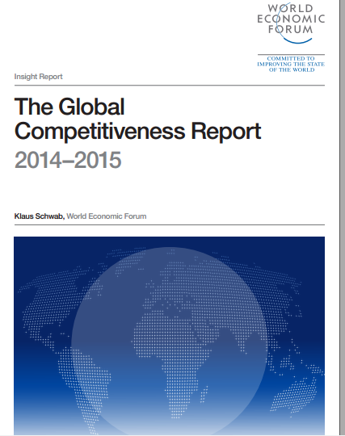
KÜRESEL REKABET DÜZEYİ
İnovasyon, yetenek geliştirme ve kurumsal güç, dünyanın en rekabetçi ekonomilerinin belirlenmesinde belirleyici bir rol
oynamaya devam etmektedir.
Türkiye Ortalamalara göre;
2014’de 56. sırada
2013’de 50. sırada
2012’de 55. sırada

Slide 19
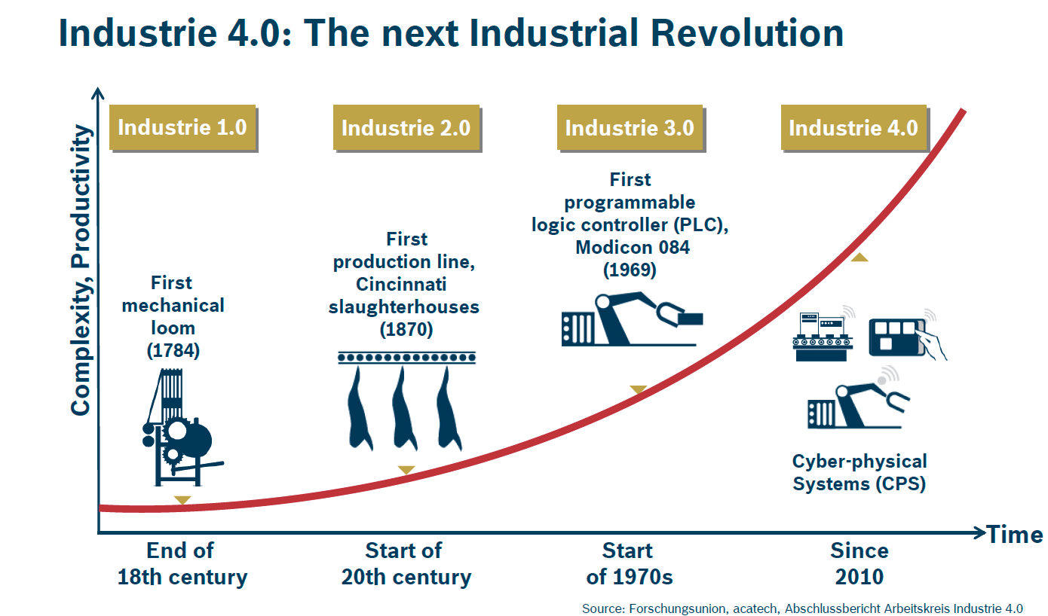
ENDÜSTRİ 4.0 : SANAYİ DEVRİMİ
Notes:
So here you can see the definition by pictures showing how complexity and productivity over time has developed progressively.
From machines, to production lines to PLC leading us to 4.0 where we have cyberphysical systems
That picture is taken from publicattion of acatech and Forschungsunion

Slide 20
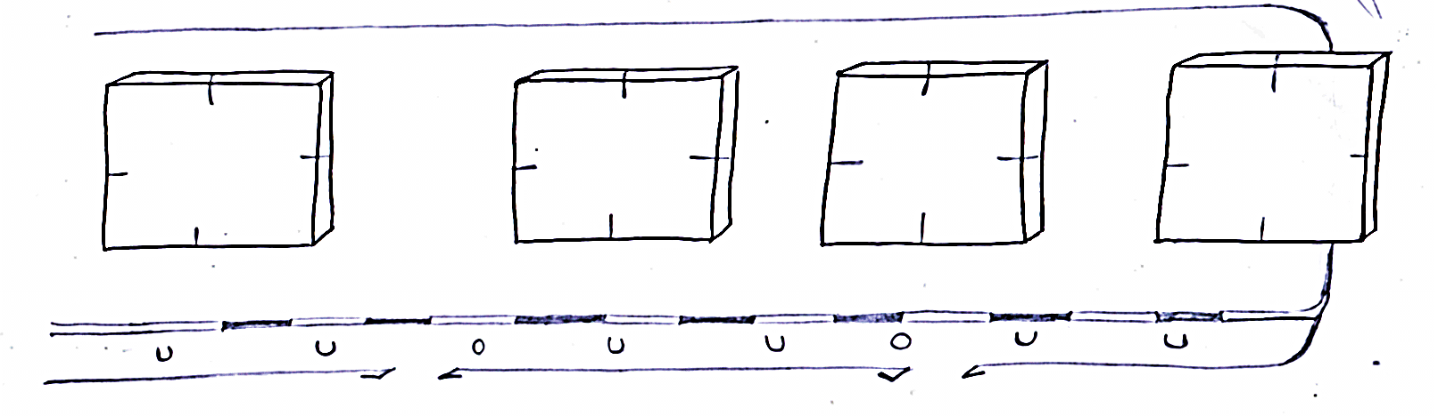
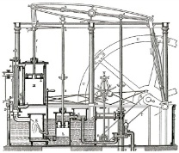
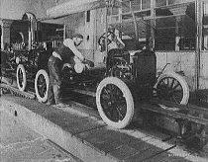
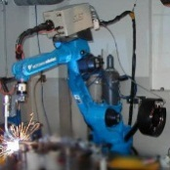
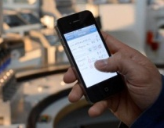
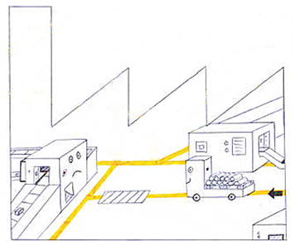
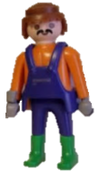
ENDÜSTRİ 4.0 : SANAYİ DEVRİMİ
Endüstri 1.0
Endüstri 2.0
Endüstri 3.0
Endüstri 4.0
2013 –
Internet toplumu, internet uygulamaları, internet servisleri, yatay ve dikey entegrasyonlu gerçek zamanlı yeni değer zincirleri, siber-fiziksel sistemler (CPS) ve
akıllı fabrika (Smart Factory)
Could you please bring me batteries?
I‘ll bring you supplies!
Notes:
So I 4.0 is important everywhere that leads to some important questions for the companies what is it actually?
There are some interpretations 1.revolution were machines, the serial production lines, the third automation
The 4.0 describes intelligent products and production equipment with capabilities to deal with real time data and a new dynamic organisation environment
Think of it as an internet of things and services. Machines are talking to each other and making decisions together with human workers in order to find the best solution.
What does it mean for me?

Slide 22
VİZYON
Türk Otomotiv Tedarik Sanayini, Küresel Otomotiv Pazarında Tasarım-Teknoloji-Tedarik gücü ile, ilk 10’a taşımak
‘3T-10’
Dünya
Küresel ölçek
Sektörel Sinerji Tek başımıza yapamadıklarımızı birlikte başarmak
Ülke
Ülke ölçeği
İlgili Kamu Kuruluşları
Sektör
Sektör ölçeği
Sektör Kuruluşları
Alt-sektörler
Şirketler

Slide 23
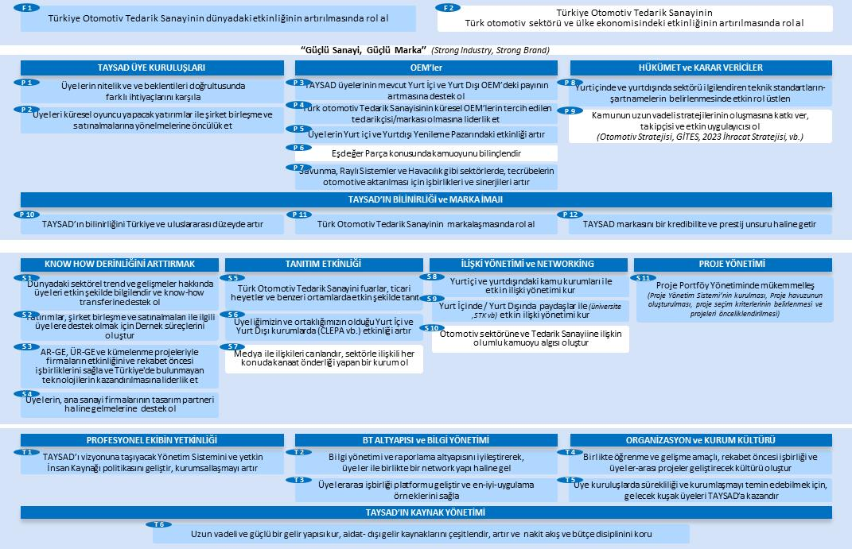
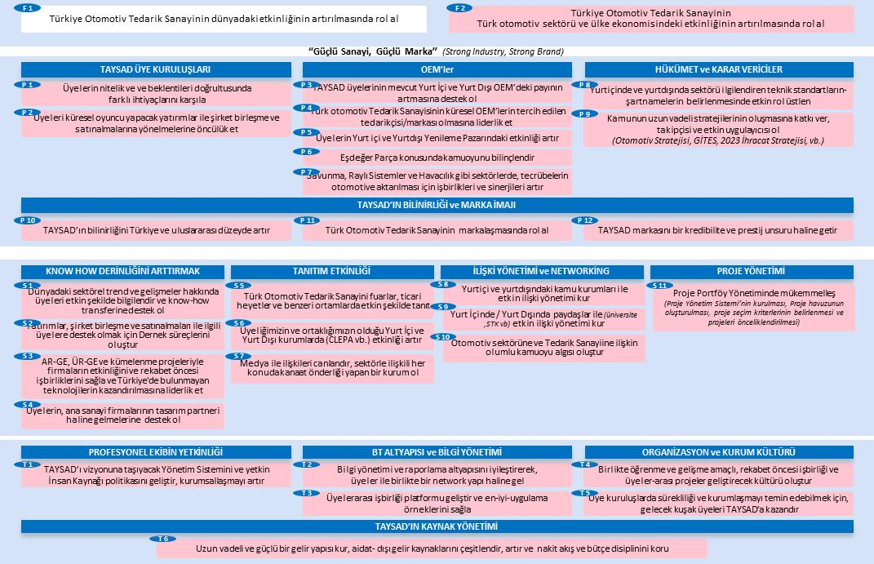
STRATEJİ HARİTASI
Türk Otomotiv Tedarik Sanayini, Küresel Otomotiv Pazarında Tasarım-Teknoloji-Tedarik gücü ile, ilk 10’a taşımak
‘3T-10’
Dünya ölçeği
Ülke ölçeği
TAYSAD’ın ‘3T-10’ vizyonuna ulaşabilmesi için, dünya ve ülke ölçeğinde eş-zamanlı ve bütünlük içinde yürütmesi gereken bir Strateji Haritasına ihtiyacı vardır

Slide 24
STRATEJİ HARİTASI
Türk Otomotiv Tedarik Sanayini, Küresel Otomotiv Pazarında Tasarım-Teknoloji-Tedarik gücü ile, ilk 10’a taşımak
‘3T-10’
Nihai Fayda
F 1
F 2
Türkiye Otomotiv Tedarik Sanayinin dünyadaki etkinliğinin artırılmasında rol al
Türkiye Otomotiv Tedarik Sanayinin Türk otomotiv sektörü ve ülke ekonomisindeki etkinliğinin artırılmasında rol al
Paydaşlar
TAYSAD ÜYE KURULUŞLARI
OEM’ler
HÜKÜMET ve KARAR VERİCİLER
P 1
P 3
P 8
Üyelerin nitelik ve ve beklentileri doğrultusunda farklı ihtiyaçlarını karşıla
TAYSAD üyelerinin mevcut Yurt İçi ve Yurt Dışı OEM’deki payının artmasına destek ol
Yurtiçinde ve yurtdışında sektörü ilgilendiren teknik standartların-şartnamelerin belirlenmesinde etkin rol üstlen
P 4
P 2
Türk otomotiv Tedarik Sanayisinin küresel OEM’lerin tercih edilen tedarikçisi/markası olmasına liderlik et
P 9
Üyeleri küresel oyuncu yapacak yatırımlar ile şirket birleşme ve satınalmalarına yönelmelerine öncülük et
Kamunun uzun vadeli stratejilerinin oluşmasına katkı ver, takipçisi ve etkin uygulayıcısı ol (Otomotiv Stratejisi, GİTES, 2023 İhracat Stratejisi, vb.)
P 5
Üyelerin Yurt içi ve Yurtdışı Yenileme Pazarındaki etkinliği artır
P 6
Eşdeğer Parça konusunda kamuoyunu bilinçlendir
P 7
Savunma, Raylı Sistemler ve Havacılık gibi sektörlerde, tecrübelerin otomotive aktarılması için işbirlikleri ve sinerjileri artır
TAYSAD’IN BİLİNİRLİĞİ ve MARKA İMAJI
P 10
P 11
P 12
TAYSAD’ın bilinirliğini Türkiye ve uluslararası düzeyde artır
Türk Otomotiv Tedarik Sanayinin markalaşmasında rol al
TAYSAD markasını bir kredibilite ve prestij unsuru haline getir

Slide 25
STRATEJİ HARİTASI
Türk Otomotiv Tedarik Sanayini, Küresel Otomotiv Pazarında Tasarım-Teknoloji-Tedarik gücü ile, ilk 10’a taşımak
‘3T-10’
Kritik İç Süreçler
BİLGİ BİRİKİMİ DERİNLİĞİNİ ARTIRMAK
TANITIM ETKİNLİĞİ
İLİŞKİ AĞI OLUŞTURMAK
PROJE YÖNETİMİ
S 1
S 5
S 8
S 11
Dünyadaki sektörel trend ve gelişmeler hakkında üyeleri etkin şekilde bilgilendir ve know-how transferine destek ol
Türk Otomotiv Tedarik Sanayini fuarlar, ticari heyetler ve benzeri ortamlarda etkin şekilde tanıt
Yurtiçi ve yurtdışındaki kamu kurumları ile etkin ilişki yönetimi kur
Proje Portföy Yönetiminde mükemmelleş (Proje Yönetim Sistemi’nin kurulması, Proje havuzunun oluşturulması, proje seçim kriterlerinin belirlenmesi ve projeleri önceliklendirilmesi)
S 9
Yurt İçinde / Yurt Dışında paydaşlar ile (üniversite ,STK vb) etkin ilişki yönetimi kur
S 2
S 6
Yatırımlar, şirket birleşme ve satınalmaları ile ilgili üyelere destek olmak için Dernek süreçlerini oluştur
Üyeliğimizin ve ortaklığımızın olduğu Yurt İçi ve Yurt Dışı kurumlarda (CLEPA vb.) etkinliği artır
S 10
Otomotiv sektörüne ve Tedarik Sanayiine ilişkin olumlu kamuoyu algısı oluştur
S 3
S 7
AR-GE, ÜR-GE ve kümelenme projeleriyle firmaların etkinliğini ve rekabet öncesi işbirliklerini sağla ve Türkiye'de bulunmayan teknolojilerin kazandırılmasına liderlik et
Medya ile ilişkileri canlandır, sektörle ilişkili her konuda kanaat önderliği yapan bir kurum ol
S 4
Üyelerin, ana sanayi firmalarının tasarım partneri haline gelmelerine destek ol

Slide 26
STRATEJİ HARİTASI
Türk Otomotiv Tedarik Sanayini, Küresel Otomotiv Pazarında Tasarım-Teknoloji-Tedarik gücü ile, ilk 10’a taşımak
‘3T-10’
Temelimiz
PROFESYONEL EKİBİN YETKİNLİĞİ
BT ALTYAPISI ve BİLGİ YÖNETİMİ
ORGANİZASYON ve KURUM KÜLTÜRÜ
T 1
T 2
T 4
TAYSAD’ı vizyonuna taşıyacak Yönetim Sistemini
ve yetkin İnsan Kaynağı politikasını geliştir, kurumsallaşmayı artır
Bilgi yönetimi ve raporlama altyapısını iyileştirerek, üyeler ile birlikte bir network yapı haline gel
Birlikte öğrenme ve gelişme amaçlı, rekabet öncesi işbirliği ve üyeler-arası projeler geliştirecek kültürü oluştur
T 3
T 5
Üyelerarası işbirliği platformu geliştir ve en-iyi-uygulama örneklerini sağla
Üye kuruluşlarda sürekliliği ve kurumlaşmayı temin edebilmek için, gelecek kuşak üyeleri TAYSAD’a kazandır
TAYSAD’IN KAYNAK YÖNETİMİ
T 6
Uzun vadeli ve güçlü bir gelir yapısı kur, aidat- dışı gelir kaynaklarını çeşitlendir, artır ve nakit akış ve bütçe disiplinini koru

Slide 27
EYLEM PLANI
Türk Otomotiv Tedarik Sanayini, Küresel Otomotiv Pazarında Tasarım-Teknoloji-Tedarik gücü ile, ilk 10’a taşımak
‘3T-10’
Strateji Haritası – 31 Stratejik Hedef
Eylem Planı & Girişim Projeleri

Slide 28
Teşekkür Ederim
İzmir Üye Toplantısı

Slide 29
Serhat Melik
TÜBİTAK Horizon 2020 Ülke Temsilcisi

Slide 30
İzmir Üye Toplantısı
Ara

Slide 32
Semra Sevinç
Sürdürülebilirlik Akademisi Yönetim Kurulu Üyesi

Slide 34
İzmir Üye Toplantısı
Teşekkür Ederiz

